Slide 1


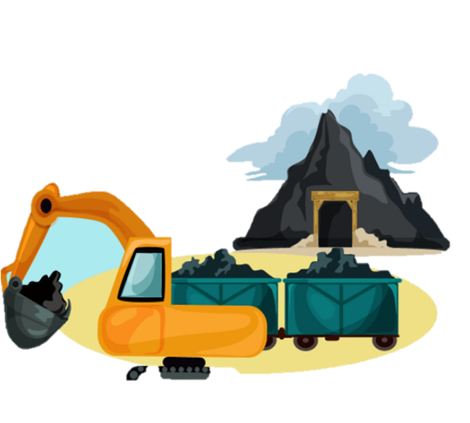
3. Vấn đề sử dụng hợp lí tài nguyên
khoáng sản

Slide 2


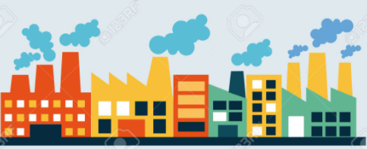

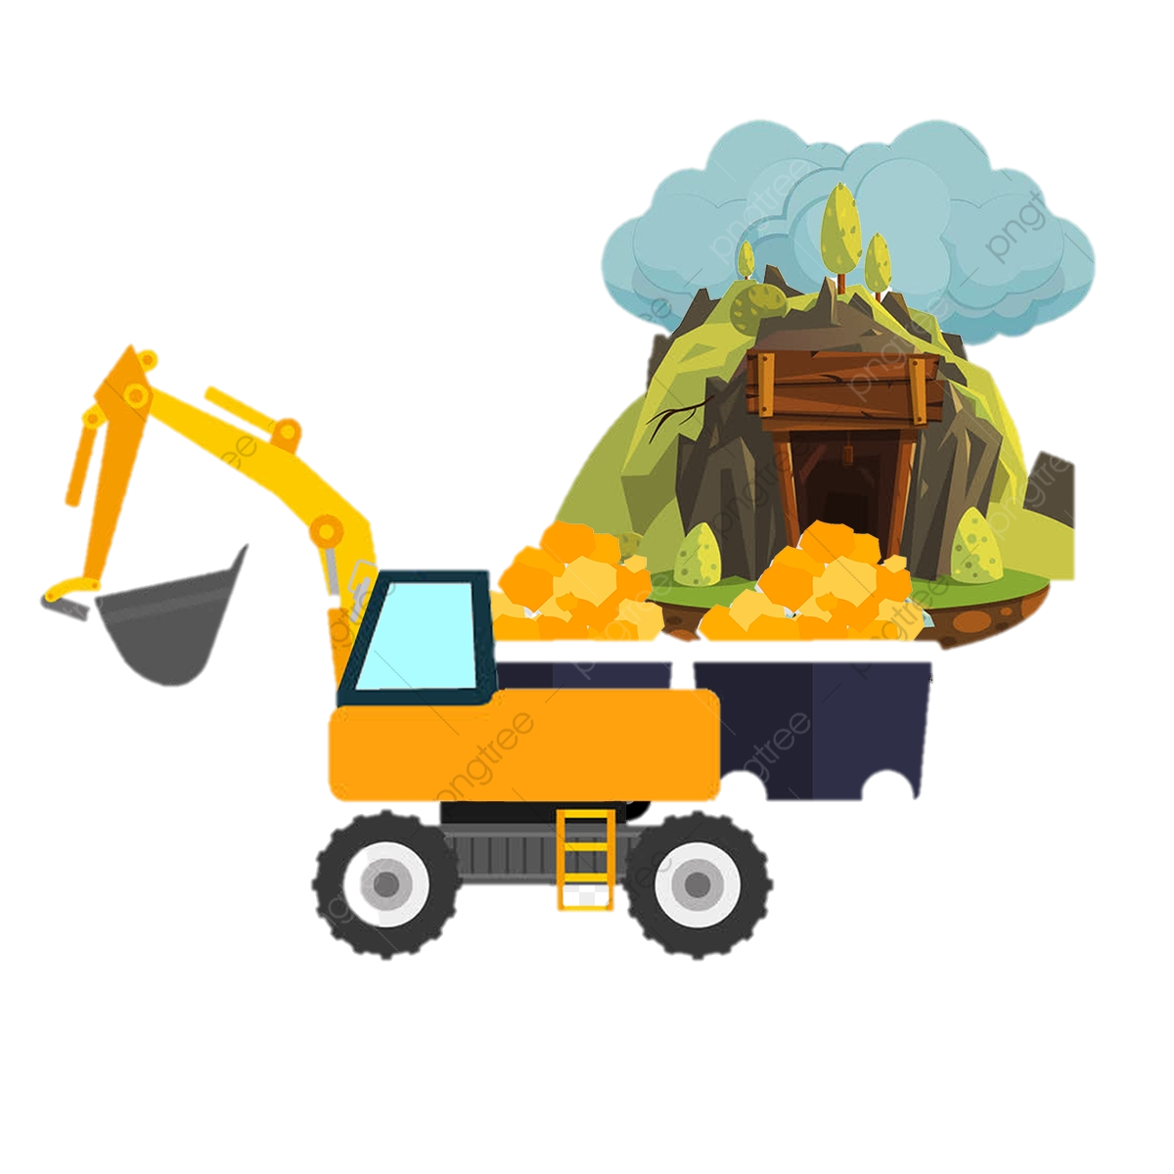

Công nghiệp
Nguyên liệu
Vai trò của tài nguyên khoáng sản đối với sự phát triển KTXH của nước ta?
Nhiên liệu
Xuất khẩu

Slide 3

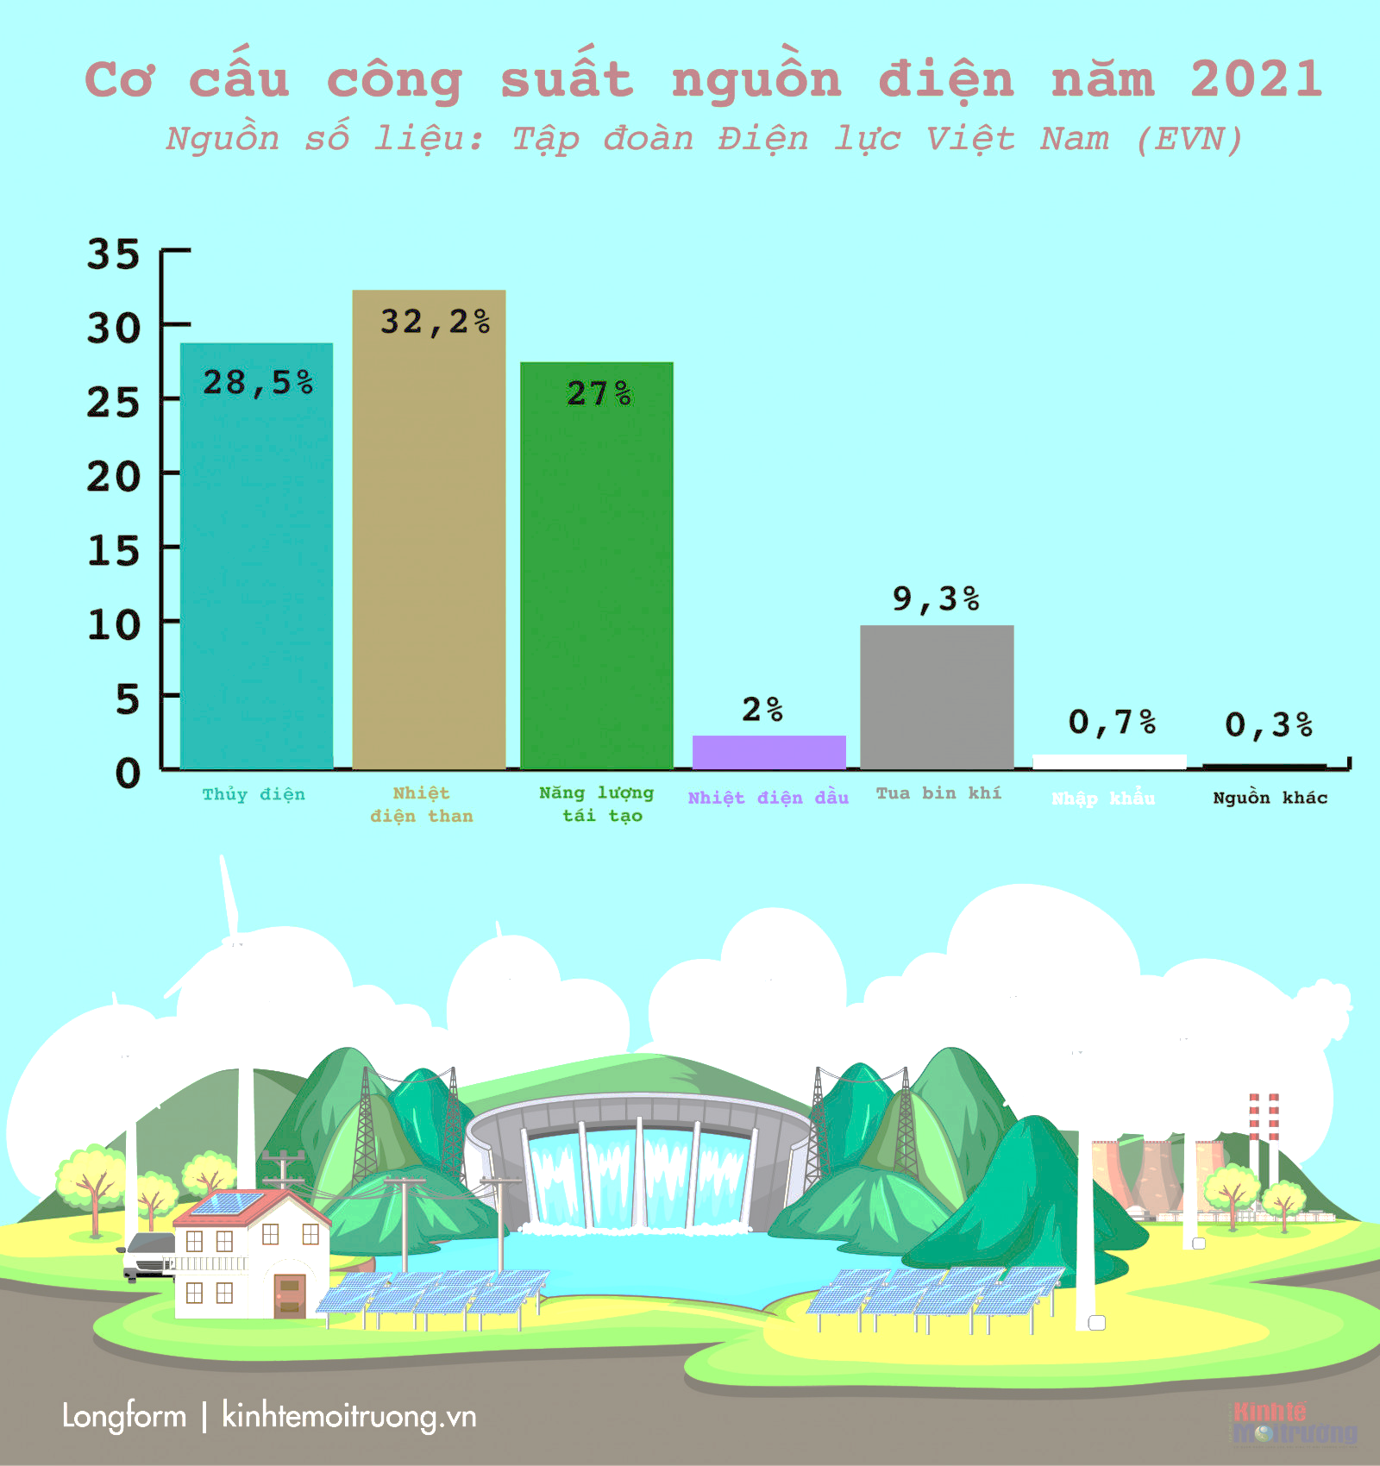
Vai trò của tài nguyên khoáng sản đối với sự phát triển KTXH của nước ta?

Slide 4
3. Vấn đề sử dụng hợp lí tài nguyên khoáng sản
- Hiện trạng khai thác và sử dụng tài nguyên khoáng sản
+ Nước ta có nguồn tài nguyên khoáng sản khá phong phú, đa dạng, nhiều loại khoáng sản có trữ lượng lớn, chất lượng tốt,…. => Cung cấp nguyên liệu, nhiên liệu cho nhiều ngành công nghiệp cũng như đảm bảo an ninh năng lượng cho quốc gia.

Slide 5

Hoạt động nhóm
Nhóm 1,3
Nhóm 2,5
Nhóm 4,6
Thực trạng khai thác khoáng sản ở nước ta?
Hoạt động khai thác khoáng sản ảnh hưởng đến tài nguyên và môi trường như thế nào?
Biện pháp để góp phần bảo vệ và khai thác hợp lí TN khoáng sản

Slide 6

Thực trạng khai thác tài nguyên khoáng sản ở nước ta?
Khai thác và sử dụng còn chưa hợp lí, công nghệ khai thác còn lạc hậu,... gây lãng phí, ảnh hưởng xấu đến môi trường và phát triển bền vững
Một số loại khoáng sản bị khai thác quá mức dẫn tới nguy cơ cạn kiệt,
Nhiều loại khoáng sản chưa được thăm dò, đánh giá đầy đủ tiềm năng, giá trị.

Slide 7
3. Vấn đề sử dụng hợp lí tài nguyên khoáng sản
- Hiện trạng khai thác và sử dụng tài nguyên khoáng sản
+ Nước ta có nguồn tài nguyên khoáng sản khá phong phú, đa dạng, nhiều loại khoáng sản có trữ lượng lớn, chất lượng tốt,…. => Cung cấp nguyên liệu, nhiên liệu cho nhiều ngành công nghiệp cũng như đảm bảo an ninh năng lượng cho quốc gia.
+ Tuy nhiên, việc khai thác và sử dụng còn chưa hợp lí, công nghệ khai thác còn lạc hậu,... gây lãng phí, ảnh hưởng xấu đến môi trường và phát triển bền vững. Một số loại khoáng sản bị khai thác quá mức dẫn tới nguy cơ cạn kiệt.

Slide 8
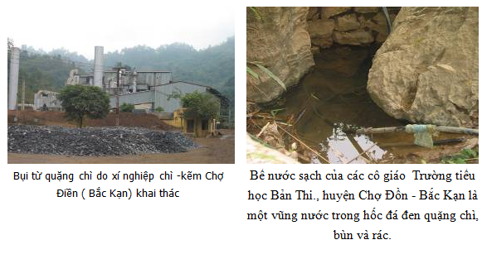
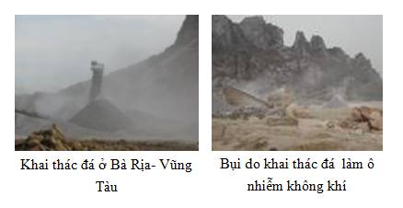
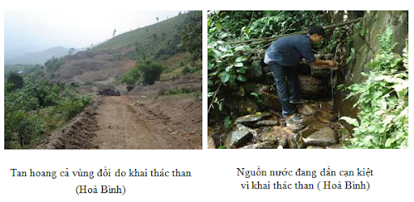
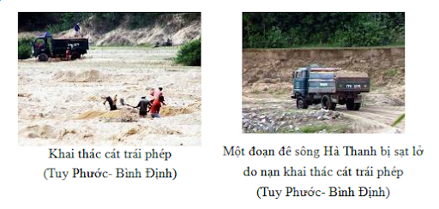

Slide 9
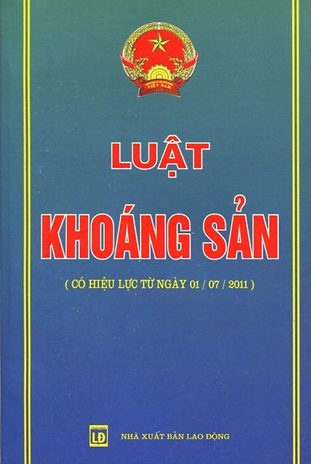




Slide 10
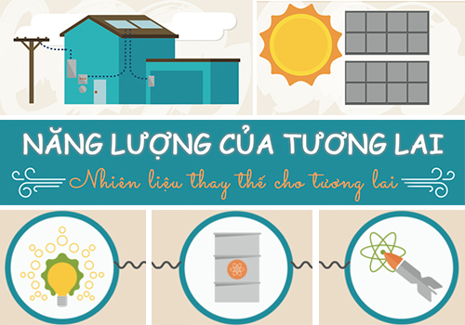
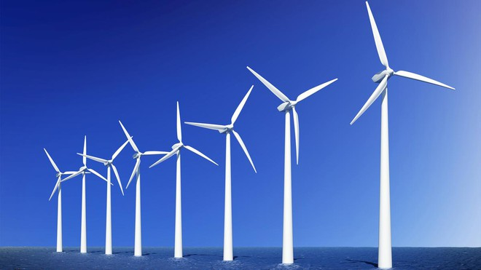
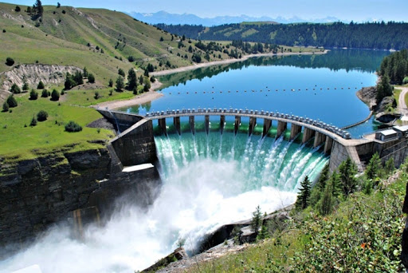
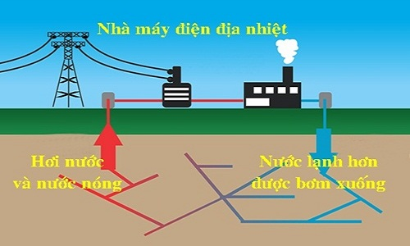

Slide 11
3. Vấn đề sử dụng hợp lí tài nguyên khoáng sản
- Giải pháp sử dụng hợp lí tài nguyên khoáng sản
+ Phát triển các hoạt động điều tra, thăm dò; khai thác, chế biến; giảm thiểu tác động tiêu cực đến môi trường sinh thái và cảnh quan.
+ Đẩy mạnh đầu tư, hình thành ngành khai thác, chế biến đồng bộ, hiệu quả với công nghệ tiên tiến, thiết bị hiện đại.
+ Phát triển công nghiệp chế biến các loại khoáng sản, hạn chế xuất khẩu khoáng sản thô.
+ Bảo vệ khoáng sản chưa khai thác và sử dụng tiết kiệm tài nguyên khoáng sản.
+ Tổ chức tuyên truyền, phổ biến, giáo dục pháp luật trong hoạt động khai thác và sử dụng khoáng sản.

Slide 12



Thời gian hình thành lâu dài
Dân số đông tăng nhanh
Cần phải khai thác hợp lí, sử dụng tiết kiệm và hiệu quả.
Khoáng sản - tài nguyên không thể phục hồi.

Slide 13
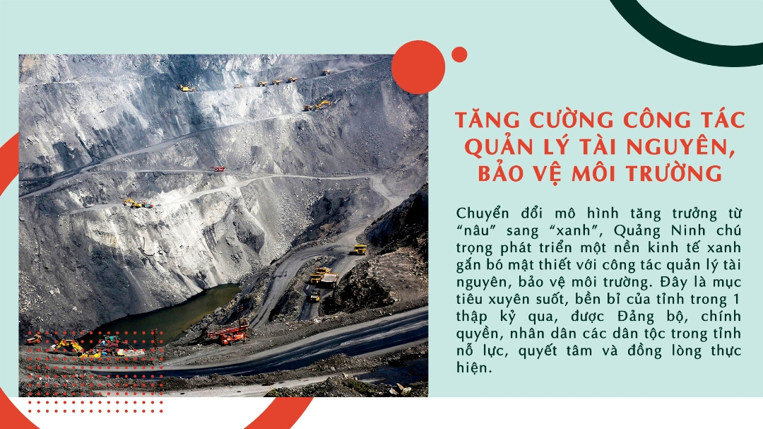

Slide 14
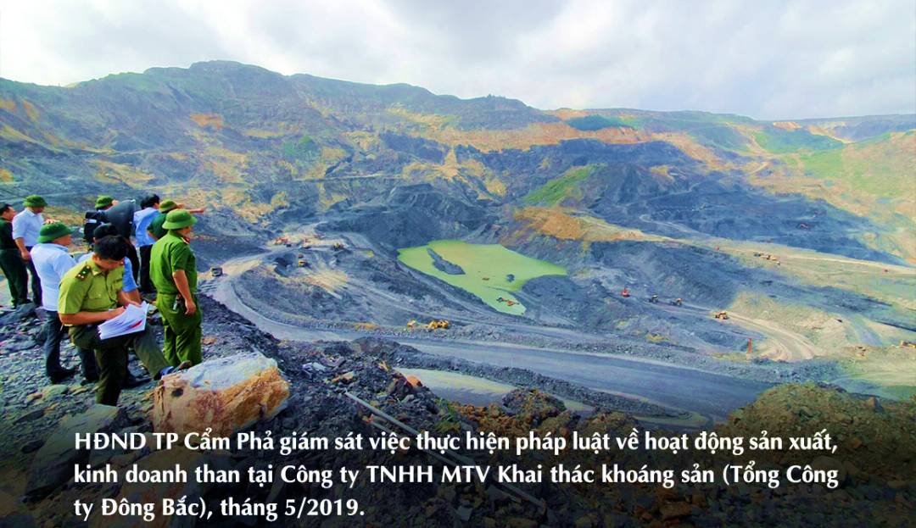

Slide 15

LUYỆN TẬP
Khoáng sản Việt Nam
Hãy vẽ sơ đồ thể hiện sự đa dạng của tài nguyên khoáng sản Việt Nam.
Năng lượng
Kim loại
Phi kim loại

Slide 16



VẬN DỤNG
Kể tên một số loại khoáng sản ở địa phương em?
Các loại khoáng sản đó có ý nghĩa đối với sự phát triển kinh tế của quê hương em như thế nào?
Trình bày trước lớp

